Slide 1
단어 정렬
202121041 오민택

Slide 2
문제 분석
길이가 짧은 것부터 출력한다
길이가 같으면 사전 순으로 출력한다
같은 단어는 1개만 출력한다

Slide 3
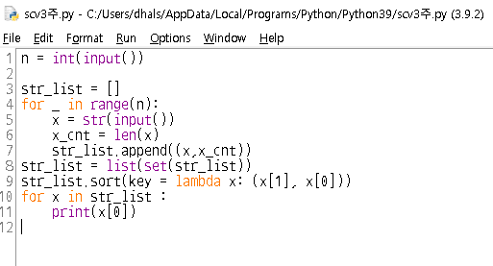
해결과정
n(단어개수)을 입력
단어 리스트
N만큼 반복
단어 입력받고 길이 확인
리스트안에 중복은 삭제 1개만 남기기
순차적으로 정렬 람다를 사용해서 길이 순서대로 정렬
정렬 완료한 거 1개씩 출력한다.

Slide 4
마무리
문제를 처음에 읽고나서 2차원 배열로 착각 했는데 2차원 배열로 답이 안 나와서 일단 출력이라도 되게끔 해보자 하고 그냥 리스트로 했더니 생각보다 쉬운 문제라서 2차원 배열로 고민 했던게 바보처럼 느껴졌습니다.

